Slide 1
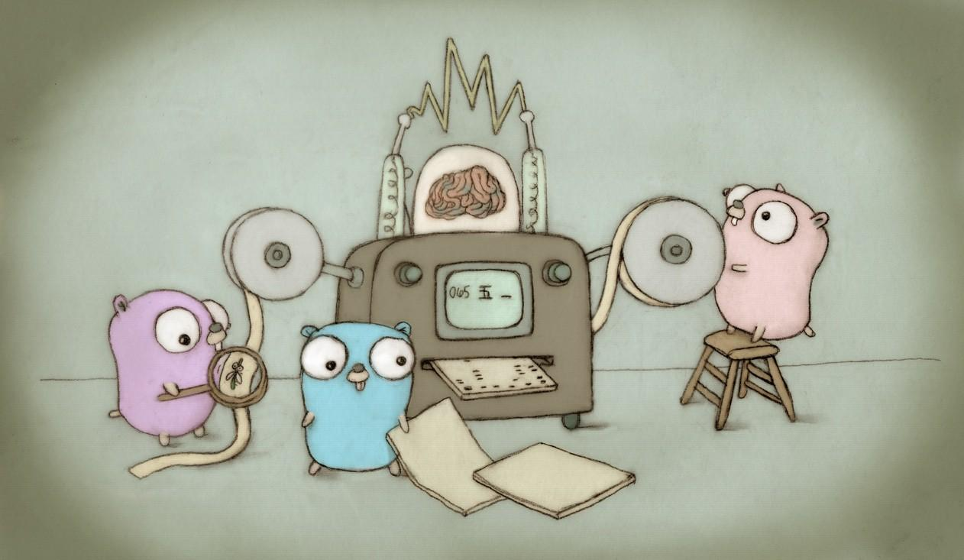
Concurrency in Go

Slide 2
Concurrency là gì
Là khả năng 1 chương trình có thể điều phối nhiều tác vụ trong cùng một khoảng thời gian và trong quá trình điều phối chỉ cho phép 1 tác vụ chạy trong 1 thời điểm.
Concurrency is about dealing with lots of things at once. - Rob Pike
Ref : https://youtu.be/cN_DpYBzKso - Concurrency Is Not Parallelism

Slide 3
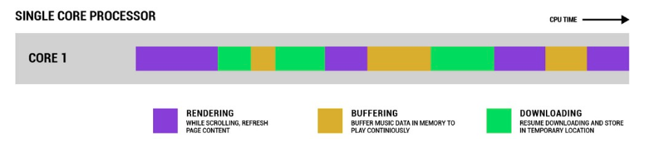
Concurrency là gì
Cách làm truyền thống
Downloading
Buffering
Rendering
Open https://code4func.com

Slide 4
Tại sao cần Concurrency
Tận dụng tối đa CPU (1 core or >= 2 cores)
Tăng tính phản hồi của ứng dụng

Slide 5
Parallelism là gì
Là khả năng 1 chương trình có thể thực thi 2 hoặc nhiều tasks trong cùng một thời điểm, với điều kiện CPU phải có từ 2 core trở lên
Parallelism is about doing lots of things at once. - Rob Pike
Ref : https://youtu.be/cN_DpYBzKso - Concurrency Is Not Parallelism

Slide 6
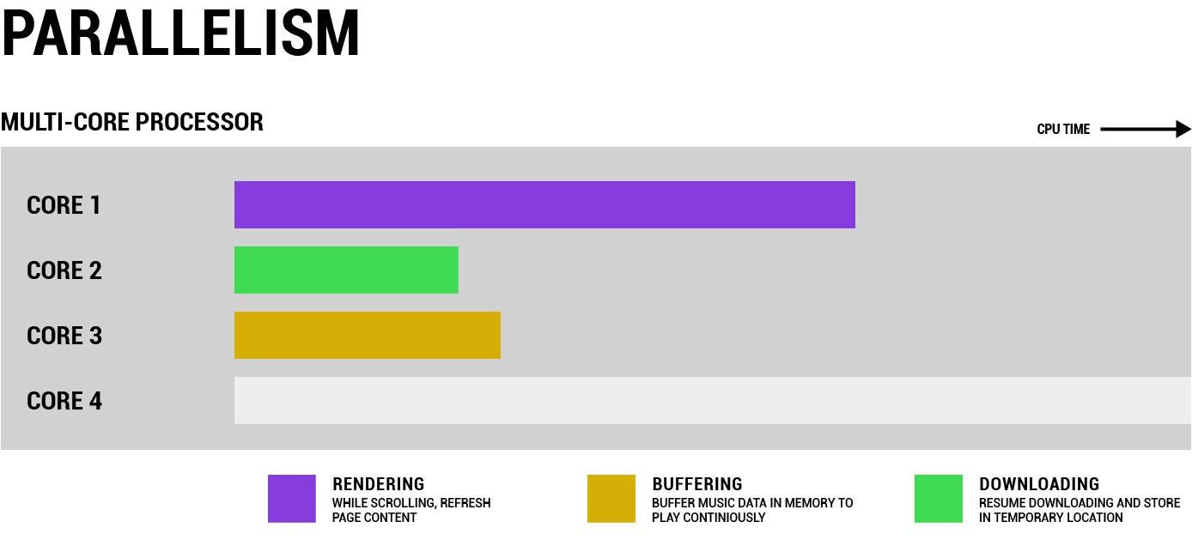
Parallelism là gì

Slide 7
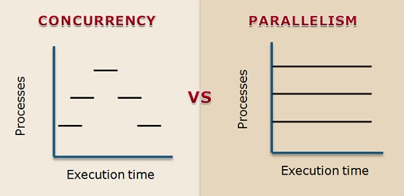
Concurrency vs Parallelism

Slide 8
Thread ?
Process ?

Slide 9
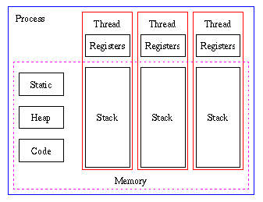
PC-Program Counter
Status Register
Ref: https://www.w3.org/People/Frystyk/thesis/multithread.html

Slide 10
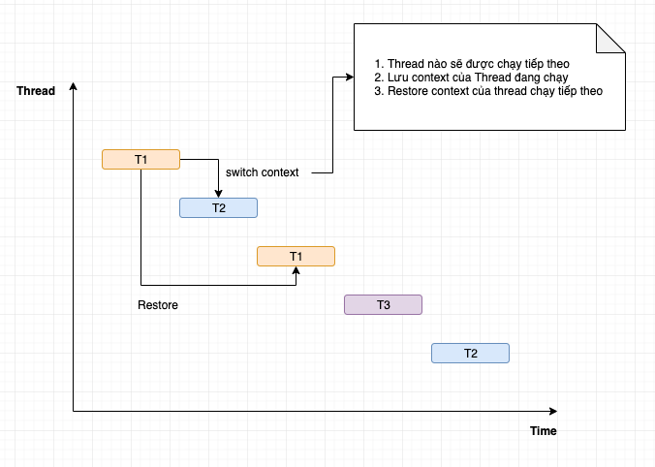

Slide 11
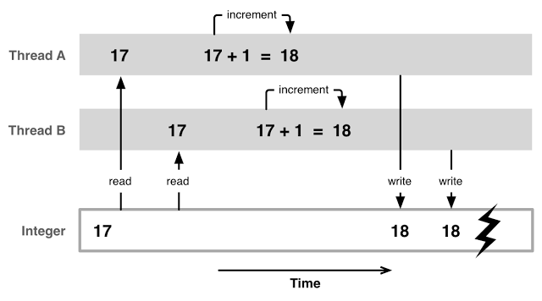
Lưu ý
Race condition
Deadlock

Slide 12

Concurrency in Go
Goroutine
Goroutine
Channel

Slide 13
Concurrency in Go
Go routines
Ex: go doSomeWork()
Channel
Ex: c <- data | data = <- c
Do not communicate by sharing memory; instead, share memory by communicating.

Slide 14
Thread vs Goroutine
Thread được quản lý với kernal và phụ thuộc phần cứng
Goroutine được quản lý bởi go runtime => không phụ thuộc phần cứng
stack size của Thread >= 1MB, bị fixed, không tăng thêm
stack size của Goroutine = 8KB, có thể tăng lên tới 1GB
Giao tiếp giữa các Thread ko đơn giản lắm (nắm vững tập các method và các ngôn ngữ đưa ra) . Còn với Goroutine thì chỉ cần nhớ channel
Thread có định danh (TID)
Goroutine không có định danh

Slide 15
Parallelism có nhanh hơn Concurrency ?

Slide 16
Demo

